Slide 1
UTICAJ MODELA VODA NA PRORAČUN I VRIJEDNOSTI SKLOPNIH PRENAPONA U ELEKTROENERGETSKOM SISTEMU
Vjera Popović, dipl. ing. el.
Crnogorski elektroprenosni sistem A.D. Podgorica

Slide 2
Uvod
Prenapon predstavlja svako povećanje napona čija maksimalna vrijednost prevazilazi maksimalnu vrijednost najvišeg napona mreže.
Skopni prenaponi nastaju pri sklopnim operacijama koje se vrlo često dešavaju u elektroenergetskom sistemu.
Proračun sklopnih prenapona podrazumijeva modelovanje elemenata elektroenergetskog sistema. Najvažniji uticaj na vrijednosti amplitude prenapona i vrijeme prigušenja prelaznog procesa ima model vodova.
U radu je analiziran uticaj modelovanja elektroenergetskog voda na proračun i dobijene vrijednosti sklopnih prenapona pri uključenju voda u praznom hodu.

Slide 3
Modelovanje voda
Prilikom proračuna prelaznih procesa u EES koriste se različiti modeli vodova.
U praktičnoj upotrebi najčešće se srijeću model voda sa koncentrisanim parametrima i model voda sa distribuiranim parametrima.

Slide 4
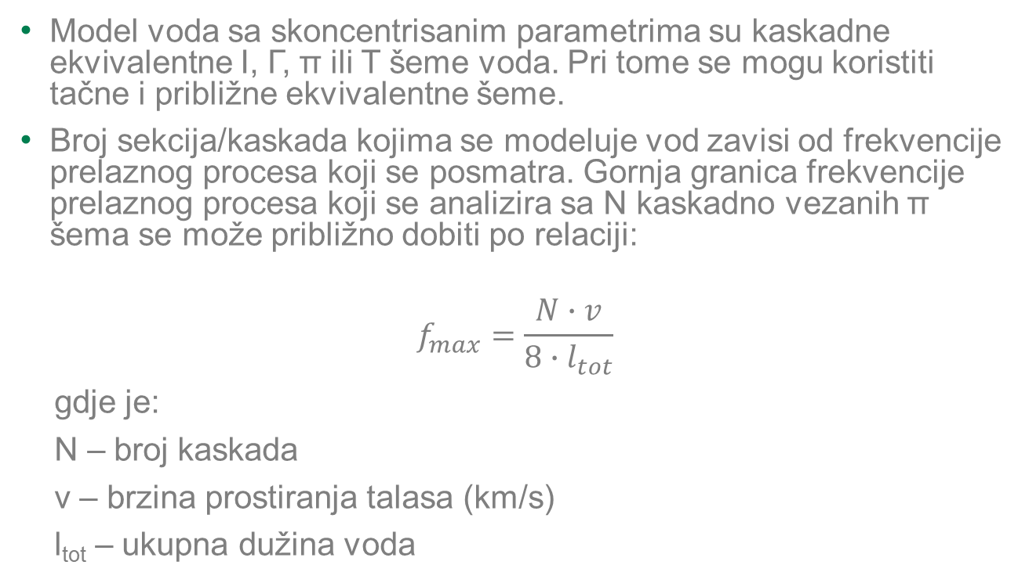
Model voda sa skoncentrisanim parametrima
Model voda sa skoncentrisanim parametrima su kaskadne ekvivalentne I, Г, π ili T šeme voda. Pri tome se mogu koristiti tačne i približne ekvivalentne šeme.
Broj sekcija/kaskada kojima se modeluje vod zavisi od frekvencije prelaznog procesa koji se posmatra. Gornja granica frekvencije prelaznog procesa koji se analizira sa N kaskadno vezanih π šema se može približno dobiti po relaciji:
$$f_{max}=\frac{N∙v}{8∙l_{tot}}$$
gdje je:
N – broj kaskada
v – brzina prostiranja talasa (km/s)
l_{tot} – ukupna dužina voda

Slide 5
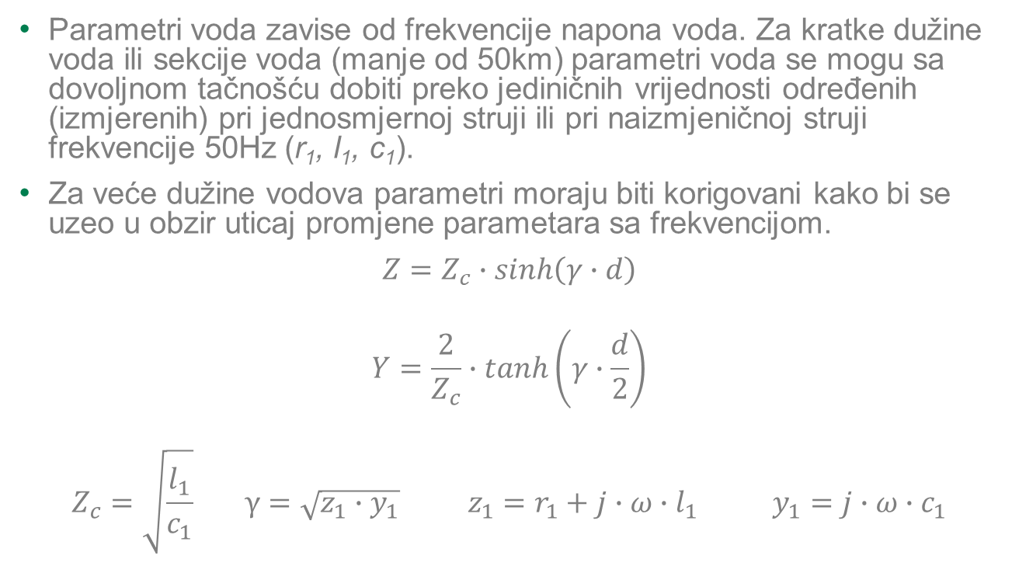
Model voda sa skoncentrisanim parametrima
Parametri voda zavise od frekvencije napona voda. Za kratke dužine voda ili sekcije voda (manje od 50km) parametri voda se mogu sa dovoljnom tačnošću dobiti preko jediničnih vrijednosti određenih (izmjerenih) pri jednosmjernoj struji ili pri naizmjeničnoj struji frekvencije 50Hz (r₁, l₁, c₁).
Za veće dužine vodova parametri moraju biti korigovani kako bi se uzeo u obzir uticaj promjene parametara sa frekvencijom.
$Z=Z_{c}∙sinh\left(γ∙d\right)$
$$Y=\frac{2}{Z_{c}}∙tanh\left(γ∙\frac{d}{2}\right)$$
$$Z_{c}=\sqrt{\frac{l_{1}}{c_{1}}} γ=\sqrt{z_{1}∙y_{1}} z_{1}=r_{1}+j∙ω∙l_{1} y_{1}=j∙ω∙c_{1}$$

Slide 6
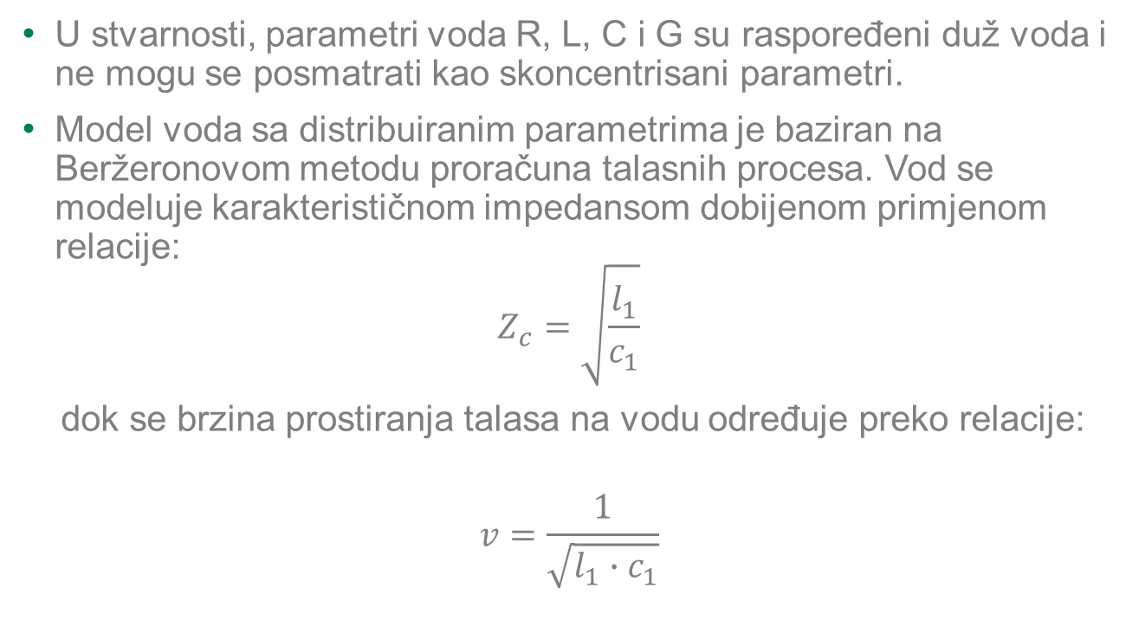
Model voda sa distribuiranim parametrima
U stvarnosti, parametri voda R, L, C i G su raspoređeni duž voda i ne mogu se posmatrati kao skoncentrisani parametri.
Model voda sa distribuiranim parametrima je baziran na Beržeronovom metodu proračuna talasnih procesa. Vod se modeluje karakterističnom impedansom dobijenom primjenom relacije:
$$Z_{c}=\sqrt{\frac{l_{1}}{c_{1}}}$$
dok se brzina prostiranja talasa na vodu određuje preko relacije:
$$v=\frac{1}{\sqrt{l_{1}∙c_{1}}}$$

Slide 7
Uticaj modela voda na proračun prenapona
U cilju analize uticaja modela voda na proračun sklopnih prenapona posmatra se:
  nadzemni vod nazivnog napona 110kV
  sa faznim provodnicima Al/Č 240/40 mm² i zaštitnim užetom 120mm²,
  sa podužnim parametrima u direktnom i nultom redosljedu:
    r_{1d}= 0.1189 Ω/km, r₁₀= 0.3360 Ω/km,
    l_{1d}=1.3123 mH/km, l₁₀=4.2014 mH/km,
    c_{1d}=8.5842 nF/km, c₁₀=5.2006 nF/km
Maksimalna frekvencija prelaznog procesa koji se može analizirati primjenom jedne sekcije π šeme je f_{max}=372.43Hz. Frekvencija prelaznog procesa prilikom uključenja voda je f=744.86Hz.

Slide 8
Uticaj modela voda na proračun prenapona
U slučaju uključenja voda dužine 100km u praznom hodu bez zaostalog naelektrisanja vremenska promjena prenapona na kraju voda modelovanog distribuiranim parametrima data je na slici 1. Posmatrana je najkritičnija faza u pogledu amplitude prenapona, odnosno najnepovoljniji trenutak uključenja posmatrane faze voda u trenutku t=5ms.
Slika 1. Vremenska promjena prenapona najkritičnije faze na kraju voda modelovanog distribuiranim parametrima

Slide 9
Uticaj modela voda na proračun prenapona
Frekvencija prelaznog procesa na vodu veća je od maksimalne frekvencije za koju se može primijeniti jedna (N=1) sekcija π šeme. Zbog toga je interesantno posmatrati uticaj frekvencije prelaznog procesa na rezultate proračuna dobijene primjenom modela π šeme voda sa skoncentrisanim parametrima. U tu svrhu posmatran je model voda samo sa jednom (N=1) π sekcijom.
Ukoliko se zanemari korekcija parametara voda sa frekvencijom, tada je vremenska promjena prenapona na kraju voda data na slici 4.
Ukoliko se primjene parametri voda korigovani za frekvenciju od 744.86Hz dobija se vremenska promjena napona na kraju voda data na slici 5, na kojoj je prikazano poređenje sa rezultatima proračuna datim na slici 4.

Slide 10
Uticaj modela voda na proračun prenapona
Slika 4. Vremenska promjena prenapona na kraju voda modelovanog sa N=1 π sekcijom sa skoncentrisanim parametrima određenim za frekvenciju od 50Hz
Slika 5. Poređenje vremenskih promjena napona na kraju voda modelovanog skoncentrisanim parametrima sa N=1 π- sekcijom određenim za frekvenciju od 50Hz i 744.86Hz

Slide 11
Uticaj modela voda na proračun prenapona
Poređenje talasnih oblika prenapona dobijenih primjenom modela voda sa distribuiranim parametrima i modela voda sa π sekcijom bez korigovanih parametara i sa korigovanim parametrima sa aspekta frekvencije prelaznog procesa dato je na sledećim slikama:
Slika 6 a). Poređenje talasnih oblika prenapona dobijenih primjenom modela voda sa distribuiranim parametrima i modela voda sa N=1 π sekcijom bez korigovanih parametara
Slika 6 b). Poređenje talasnih oblika prenapona dobijenih primjenom modela voda sa distribuiranim parametrima i modela voda sa N=1 π sekcijom sa korigovanim parametrima

Slide 12
Uticaj modela voda na proračun prenapona
U cilju provjere primjenjivosti šema sa skoncentrisanim parametrima, izvršen je proračun zavisnosti maksimalne frekvencije f_{max} od dužine voda za različiti broj sekcija zamjenske šeme (N=1,2,3,4). Ove zavisnosti su upoređene sa zavisnošću stvarne frekvencije prelaznog procesa od dužine voda i date su grafički na slici 8.
Slika 8. Zavisnost analiziranih frekvencija od dužine voda

Slide 13
Uticaj modela voda na proračun prenapona
Sa slike 8 se uočava da se povećanjem broja dionica za modelovanje voda sa skoncentrisanim parametrima povećava i maksimalna frekvencija prelaznog procesa za koju se taj model može primijeniti.
Već za N=2 dionice se vidi da se maksimalna frekvencija f_{max} praktično poklapa sa stvarnom frekvencijom prelaznog procesa za bilo koju dužinu voda.
Za N=3, N=4 itd. maksimalne frekvencije primjenjivosti šema sa skoncentrisanim parametrima su veće od stvarne frekvencije prelaznog procesa za bilo koju dužinu voda.

Slide 14
Zaključak
Proračun sklopnih prenapona podrazumijeva modelovanje elemenata elektroenergetskog sistema. Najvažniji uticaj na vrijednosti amplitude prenapona i vrijeme prigušenja prelaznog procesa ima model vodova. Iz toga razloga je izbor modela voda najznačajniji korak u proračunima.
U radu je data analiza mogućnosti primjene zamjenske π šeme voda sa skoncentrisanim parametrima za slučaj proračuna sklopnih prenapona pri uključenju voda u praznom hodu. Rezultati proračuna su upoređivani sa rezultatima dobijenim primjenom modela voda sa distribuiranim parametrima.
Rezultati analize pokazuju da primjena zamjenske π šeme voda sa jednom sekcijom ne daje dovoljno tačne rezultate za dužine vodova u širokom opsegu. Za proračun sklopnih prenapona prilikom uključenja voda u praznom hodu potrebno je koristiti zamjensku π-šema voda sa skoncentrisanim parametrima sa najmanje 2 sekcije. Pri tome je potrebno korigovati parametre sekcija tako da se uvažava uticaj frekvencije prelaznog procesa.

